Slide 1
Lista da Vez
e
Lista de CRM

Slide 2
INTRODUÇÃO
Objetivos da Transmissão
Conceitos
Parametrizações
Dúvidas

Slide 3
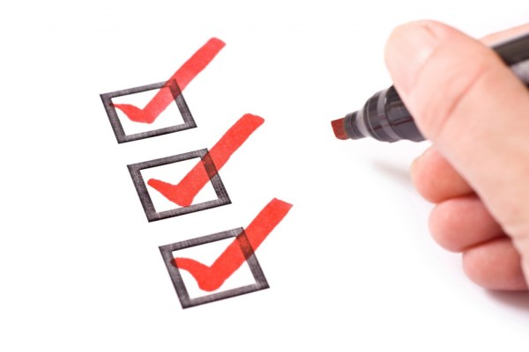
Objetivos da Transmissão
Compreender o que é a Lista da Vez e a Lista do CRM;
Entender suas funcionalidades;
Aprender como parametrizar.

Slide 4

Conceito: Lista da Vez
A rotina Lista da Vez é uma funcionalidade no ERP que permite organizar a equipe de vendas com o atendimento ao cliente.

Slide 5
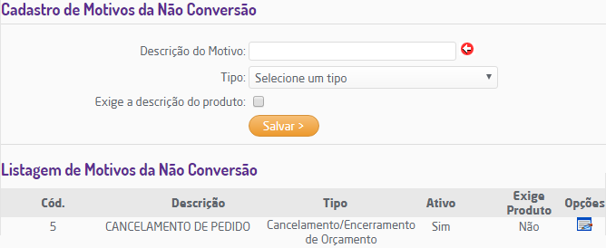
Parametrizações: Lista da Vez
Para utilizar esse recurso é necessário acessar Faturamento -> Cadastros Auxiliares -> Motivo da Não Conversão (motivo pelo qual a venda não foi concretizada).
Obs.: A rotina da Lista da Vez está protegida pelo gerenciamento de segurança do sistema e somente estará disponível se o usuário em questão tiver permissão para acesso.

Slide 6
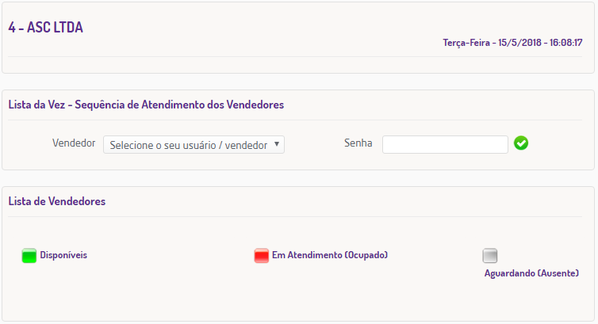
Funcionalidade: Lista da Vez
Acessar o menu Faturamento -> Lista da Vez, será apresentado a Lista da Vez, conforme abaixo:

Slide 7
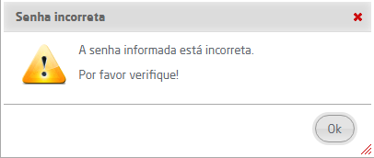
Funcionalidade: Lista da Vez
Caso seja informada a senha que não pertença ao vendedor, será apresentada a mensagem informando que a senha está incorreta.

Slide 8
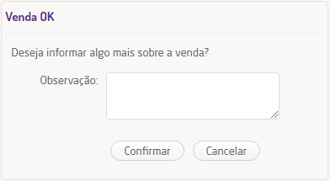
Funcionalidade: Lista da Vez
Caso o vendedor tenha finalizado a venda basta clicar no botão representado por uma mão com o gesto de positivo (Show! Fechei a venda), então, será apresentado o pop-up para ser incluída alguma observação a respeito da venda.

Slide 9
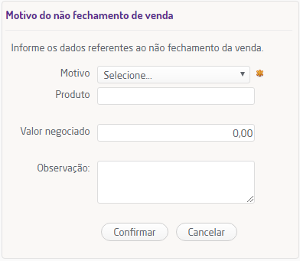
Funcionalidade: Lista da Vez
Se a venda não foi finalizada e para que o vendedor retorne para o grupo de vendedores "Disponíveis" basta clicar no botão representado por uma mão com o gesto de negativo (Não fechei a venda), então, será apresentado um pop-up para que seja informado o motivo de não fechamento da venda.

Slide 10
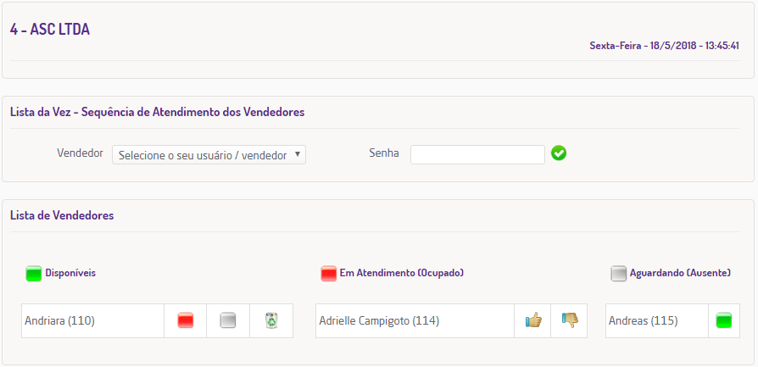
Funcionalidade: Lista da Vez

Slide 11
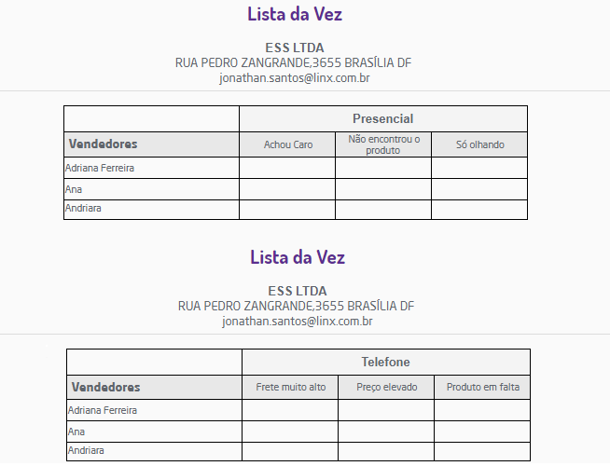
Lista da Vez (Manual)
Há a lista da vez que é preenchida de forma manual e lançada no fechamento de caixa ou em Faturamento > Loja > Preenchimento da Lista da Vez.

Slide 12
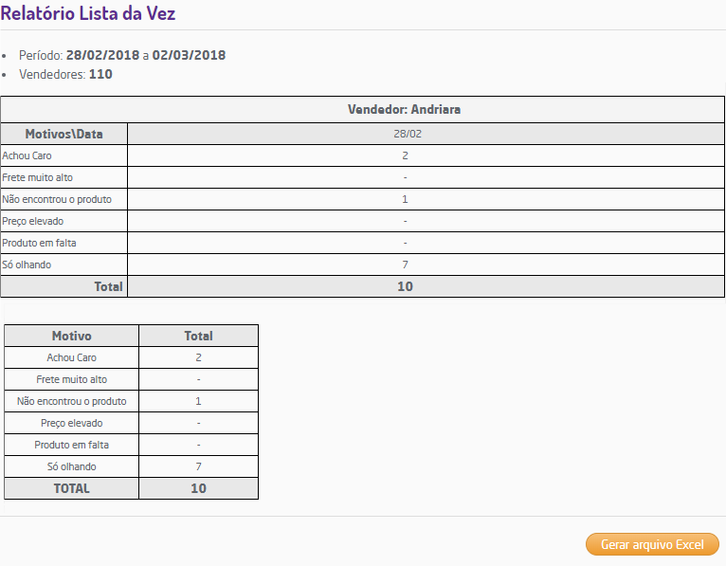
Relatório da Lista da Vez
O relatório de Lista da Vez poderá ser gerado considerando o período (com intervalo máximo de 31 dias) e os vendedores da loja.

Slide 13
Lista da Vez (Manual)
Há a lista da vez que é preenchida de forma manual e lançada no fechamento de caixa ou em Faturamento > Loja > Preenchimento da Lista da Vez.

Slide 14

Conceito: Lista de CRM
No menu CRM há relatórios que podem ajudar a gerenciar a sua lista de clientes cadastrados em sua empresa.

Slide 15
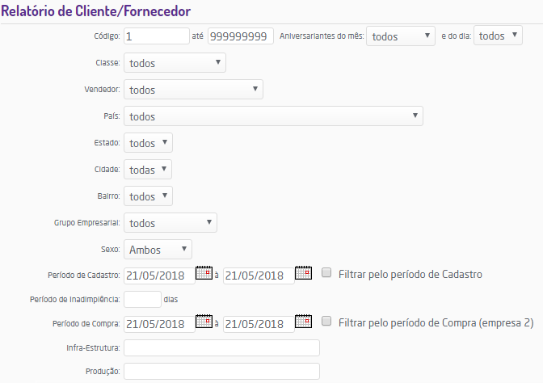
Funcionalidade: Lista de Aniversariantes
No menu CRM > Relatórios > Relatório Geral > Será possível gerar a listagem de aniversariantes.
Nesse relatório também é possível gerar uma listagem utilizando os dados cadastrais do cliente, por exemplo, uma listagem de todos os clientes com e-mail cadastrado.

Slide 16
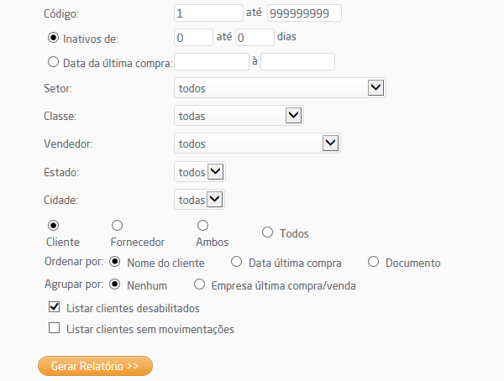
Funcionalidade: Lista de Inativos
No menu CRM > Relatórios > Últimas Compras/ Vendas > Será possível gerar a listagem para saber quais são os clientes que um dia já compraram e agora estão inativos a x dias.

Slide 17

DÚVIDAS?

Slide 18

Muito obrigado!
Jônatas Gonçalves

